Slide 1
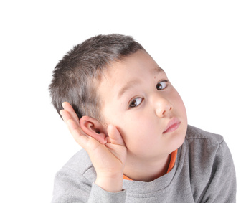
聽有與聽嘸，有啥要緊？
馬太福音13:1-9, 18-23

Slide 2
Mr. Franco & His Family Doctor

Slide 3
一、如何瞭解耶穌的比喻
「¹ 當那一天，耶穌從房子裡出來，坐在海邊。 ² 有許多人到他那裡聚集，他只得上船坐下，眾人都站在岸上。 ³ 他用比喻對他們講許多道理，說：「有一個撒種的出去撒種。」
（馬太福音13:1-3）

Slide 4
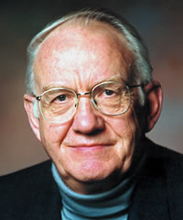
雖然比喻很吸引人又簡單，但它們在教會中受到誤解的命運，僅次於啟示錄。
Gordon Fee

Slide 5
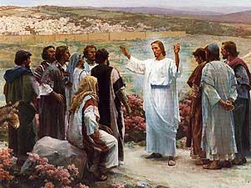
¹⁰ 門徒進前來，問耶穌說：「對眾人講話為什麼用比喻呢？」
¹¹ 耶穌回答說：「因為天國的奧祕只叫你們知道，不叫他們知道。」
(馬太13:10-11)

Slide 6
二、撒種的人為何漫無目標？
³ 他用比喻對他們講許多道理，說：「有一個撒種的出去撒種。⁴ 撒的時候，有落在路旁的，飛鳥來吃盡了。 ⁵ 有落在土淺石頭地上的，土既不深，發苗最快， ⁶ 日頭出來一曬，因為沒有根，就枯乾了。 ⁷ 有落在荊棘裡的，荊棘長起來，把它擠住了。 ⁸ 又有落在好土裡的，就結實，有一百倍的，有六十倍的，有三十倍的。 ⁹ 有耳可聽的，就應當聽！」
（馬太福音13:3-9）

Slide 7
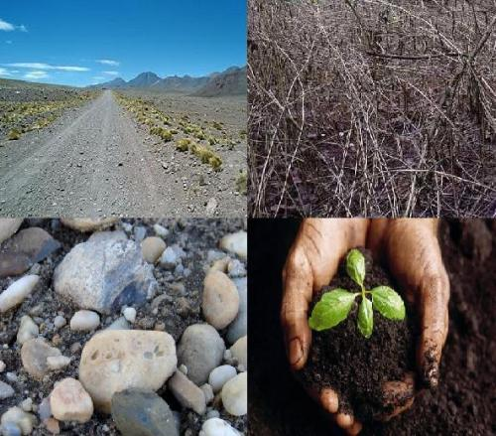
落在路旁
落在荊棘裡
落在土淺石頭地
落在好土

Slide 8
三、「聽有」與「聽嘸」的差別
¹⁸ 所以，你們當聽這撒種的比喻： ¹⁹ 凡聽見天國道理不明白的，那惡者就來，把所撒在他心裡的奪了去，這就是撒在路旁的了。 ²⁰ 撒在石頭地上的，就是人聽了道，當下歡喜領受， ²¹ 只因心裡沒有根，不過是暫時的，及至為道遭了患難，或是受了逼迫，立刻就跌倒了。 ²² 撒在荊棘裡的，就是人聽了道，後來有世上的思慮、錢財的迷惑把道擠住了，不能結實。 ²³ 撒在好地上的，就是人聽道明白了，後來結實，有一百倍的，有六十倍的，有三十倍的。」（太13:18-23）

Slide 9
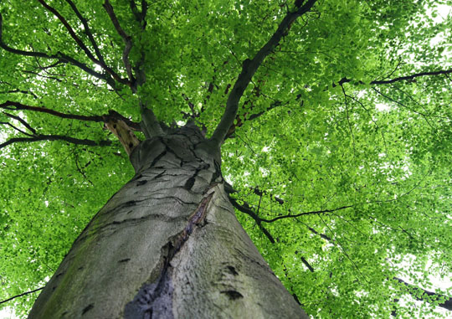
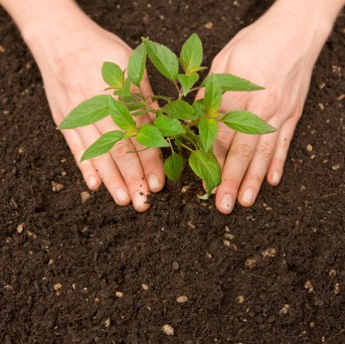
結論：
最好的種樹時機是二十年前，次好的時機是現在！

Slide 10
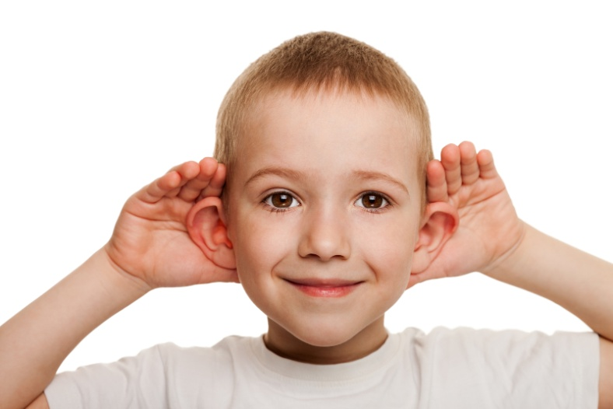
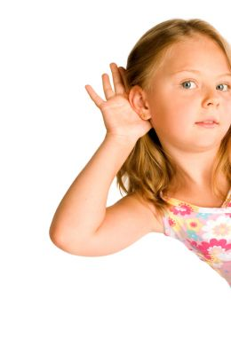
有耳可聽的，就應當聽！
（馬太福音13:9）

